Slide 1
LOS BUSES DE Memoria
Evolución y la actualidad.

Slide 2
¿Qué es la ram?
DELL
La memoria de acceso aleatorio (RAM) es la memoria de la computadora que almacena la información que un programa necesita mientras se ejecuta. La memoria de acceso aleatorio se refiere al tipo de almacenamiento de datos que permite que se pueda acceder a los datos almacenados en cualquier orden, es decir, de manera aleatoria y no en secuencia.
Crucial
La memoria de acceso aleatorio (RAM) es su almacenamiento de datos a corto plazo del sistema. Almacena la información que usa de forma activa su computadora para que pueda acceder a ella de manera rápida. Cuantos más programas ejecute su sistema, más memoria necesitará.
Definición
Es la memoria de corto plazo del computador. Su función principal es recordar la información que tienes en cada una de las aplicaciones abiertas en el computador, mientras este se encuentre encendido.

Slide 3
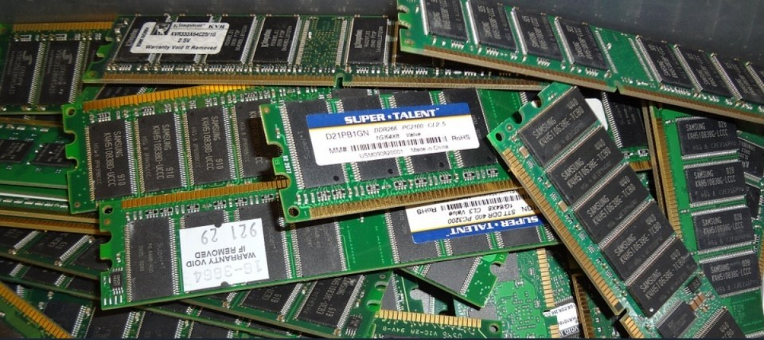

Slide 4
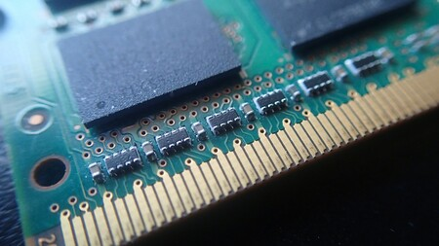
¿Para que sirve la ram?
Usada principalmente en la carga y ejecución de las aplicaciones.
La memoria RAM se mide en megabytes (MB) o gigabytes (GB)
Mientras más memoria RAM tenga tu computador, más cosas puede realizar al mismo tiempo.

Slide 5
Conceptos importantes
CAS (COLUMN ACCESS STROVE): Indica el tiempo que tarda la memoria en colocarse sobre una columna o celda.
RAS (ROW ACCESS STROVE): Indica el tiempo que tarda la memoria en colocarse sobre una fila.
ACTIVE: Indica el tiempo que tarda la memoria en activar un tablero.
PRECHARGE: Indica el tiempo que tarda la memoria en desactivar un tablero.

Slide 6


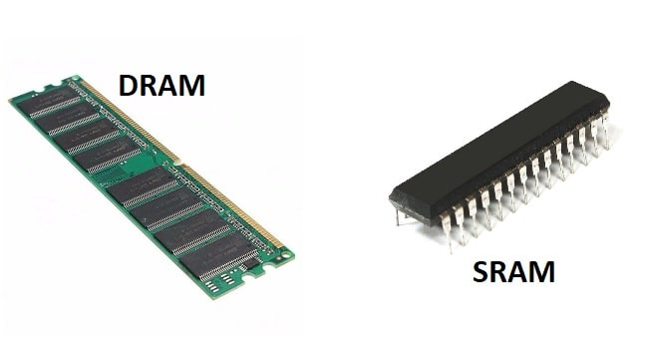
Tipos de ram

Slide 7
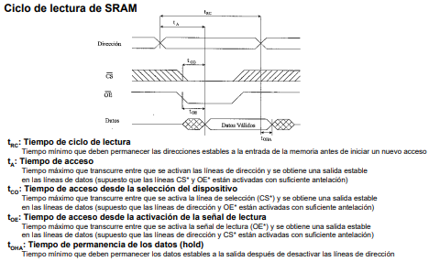
STATIC RAM (SRAM)
Celda básica (1 bit) constituida por un biestable.
Tiempos de acceso y de ciclo reducido.
Es usado en el diseño de memorias cache
Desventajas
Disipan mucha energía
Baja densidad de integración.
Coste elevado

Slide 8
Dynamic ram (DRAM)
Celda básica (1 bit) constiutida por un condensador y un único transistor MOS.
La infromacion binaria se mantiene en forma de carga de el condensador.
El control de la carga/descarga del condensador se realiza mediante un conmutador.
Los condensadores pierden la carga al cabo de unos pocos milisegundos.

Slide 9
Ventajas, desventajas y aplicaciones
Bajo consumo de energía.
Alta densidad de integración.
Coste reducido.
Tiempos de ciclo elevado.
Necesidad de refresco.
Diseño de memoria principal

Slide 10
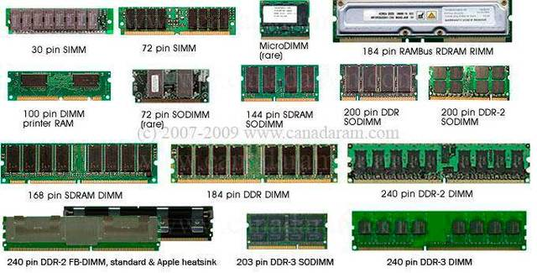
EVOLUCION DE LA RAM

Slide 11
Asinchronous operation
Es aquella en la que es necesario un periodo de tiempo mínimo para garantizar que se complete una operación.
A cada una de las operaciones internas de un chip DRAM asíncrono se le asignan valores de tiempo minimo.

Slide 12
Buses basados en operación asíncrona
Page mode Access, fast page mode, Hyper page mode o extended dataout (edo) y burst edo

Slide 13
PAGE MODE ACCESS
Con este método, la señal RAS se mantiene activa de modo que una ‘Pagina’ completa de datos se mantiene en los amplificadores de detección. Las nuevas direcciones de columna se puede registrar repetidamente solo ciclando CAS.
Esto proporciona lecturas de acceso aleatorio mucho más rápidas, ya que eliminan la configuración de la dirección de fila y los tiempos de espera.

Slide 14
PAGE MODE ACCESS
Ventajas
Desventajas
Ciertas aplicaciones se beneficiaban mucho de este modo.
No todas las aplicaciones se benefician mucho de este tipo de acceso.
El modo original se mejoro y reemplazo muy rápidamente.
Muchos de los métodos de acceso posteriores poseen ventajas muy significativas.

Slide 15
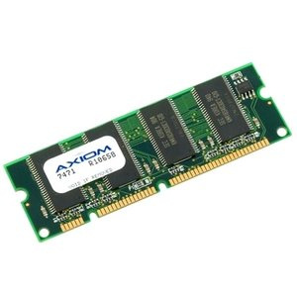
Fast Page Mode (FPM)
Esta mejora vino al eliminar el tiempo de configuración de la dirección de columna durante el ciclo de la pagina.
Se logro activando los búferes de dirección de columna en el flanco descendente de RAS(en lugar de CAS). Dado que RAS permanece bajo durante todo el ciclo de la pagina, esto actúa como un cerrojo transparente cuando CAS es alto y permite que la configuración de la dirección ocurra tan pronto como la dirección de la columna sea valida, en lugar de esperar a que CAS caiga

Slide 16
Fast page mode
Lo bueno
Lo malo
Método de acceso anteriormente más usado para la DRAM
Consumo de energía reducido
Los búferes de salida se apagan cuando CAS sube.
El tiempo de ciclo mínimo es de 5ns antes de que se apaguen los búferes de salida, esencialmente agrega al menos 5ns al tiempo de ciclo

Slide 17
Datos sobre la Fpm
Alcanza velocidades de hasta 60ns.
Se encuentran en los SIMM de 30 contactos y los posteriores de 72.
En la actualidad FPM es la menos deseable de todas las memorias DRAM disponibles.
Debido a la demanda limitada, FPM es en realidad más caro ahora que la mayoría de las memorias más rápidas disponibles en la actualidad.

Slide 18
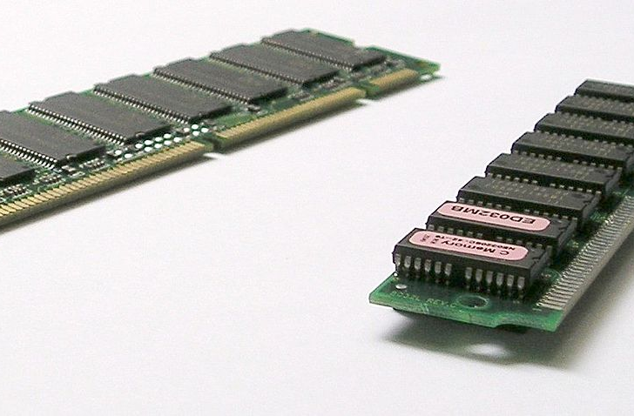
Hyperpage mode o extended dataout (edo)
Ultima gran mejora de las DRAM asíncronas.
consistía simplemente en dejar de desactivar los búferes de salida en el flanco ascendente de CAS.
En escencia esto elimina el tiempo de precarga de la columna mientras se bloquean los datos. Esto permite reducir el tiempo minimo para que CAS este bajo y el flanco ascendente puede llegara antes.

Slide 19
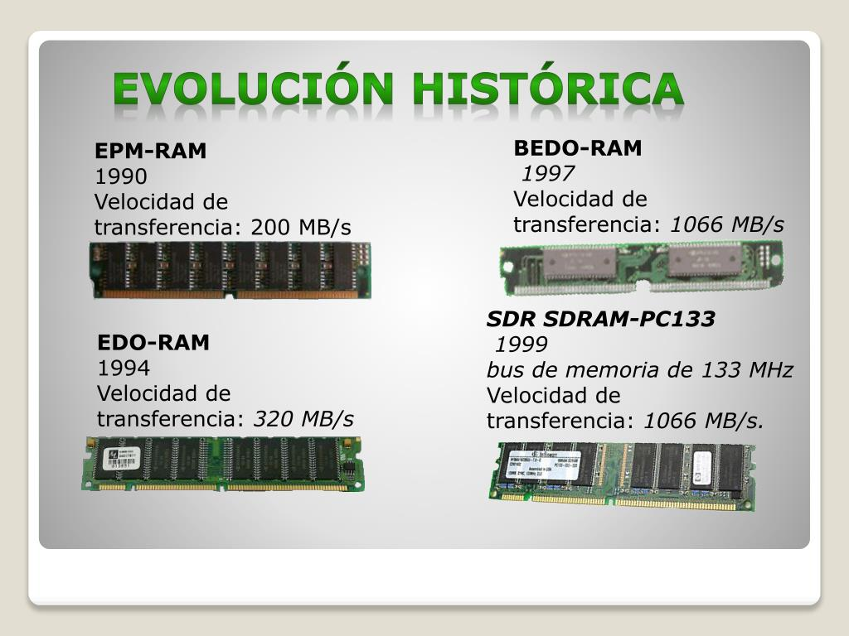
Hyperpage mode o extended dataout (edo)
Tiene una mejora del 40% o más en tiempos de acceso
Utiliza la misma cantidad de silicio y el mismo tamaño de paquete.
Funciona bien con velocidades de bus de memoria de hasta 83 MHz con poca o ninguna penalización de rendimiento
Se encuentra en SIMM de 72 contactos y en los primeros DIMM de 168 contactos.
Funcionando a 5 y 3.3 voltios.

Slide 20
Burst edo (bedo)
Adición de un modo de ráfaga, junto con una arquitectura de doble banco, habría proporcionado los tiempos de acceso 4-1-1-1 a 66MHz que muchos esperaban con SDRAM.
El modo de ráfaga es un avance sobre el Page Mode, ya que después de ingresar la primera dirección, las siguientes 3 direcciones se generan internamente, eliminando así el tiempo necesario para ingresar una nueva dirección de columna.

Slide 21
Burst edo (bedo)
Aunque era una buena idea, estaba muerto antes de que naciera.
Intel decide que EDO ya no era viable.
Varios fabricantes habían invertido mucho dinero y tiempo en el desarrollo de SDRAM
BEDO perdió apoyo tanto por razones políticas y económicas como técnicas al parecer
Empiezan los problemas

Slide 22
Burst edo (bedo)
Excepto por el soporte de velocidades de bus de 100 MHz y mas, BEDO probablemente habría sido una memoria mucho más rápida y estable que SDRAM
Solo posibilidades

Slide 23
SYNCHRONOUS DYNAMIC RAM
Es capaz de sincronizar todas las señales de entrada y salida con la velocidad de reloj del sistema, lo cual se traduce en memorias super rápidas.
La memoria síncrona puede funcionar a velocidades de reloj superiores a los 100Mhz, cosa impensable en el resto de los módulos de memoria existentes.

Slide 24
JEDEC SDRAM
No solo tiene una interfaz síncrona controlada por el reloj del sistema, sino que también incluye una arquitectura de doble banco y modo de ráfaga (1 bit, 2 bits, 4 bits, 8 bits y página completa).
Esto significa que el tiempo de acceso a la columna es el factor limitante para la latencia CAS.

Slide 25
JEDEC SDRAM
Introducida como la respuesta a todos los problemas de rendimiento.
Pocos beneficios de rendimiento
Muchos problemas de compatibilidad
¿Mejora o solo problemas?

Slide 26
PC100 SDRAM
Nace cuando Intel decidió implementar oficialmente una velocidad del bus del sistema de 100MHz
Comprendio que la mayoría de módulos SDRAM disponibles en ese momento no funvionarian correctamente por encima de los 83MHz.

Slide 27
PC100 RAM
Intel presento la especificación PC100 como una guía para los fabricantes para construir módulos que funcionen correctamente con su i440BX.
Con esta especificación Intel estableció una serie de pautas para longitudes de seguimiento , anchos y espaciado de seguimiento, numero de capas de PCB, especificaciones de programación de EEPROM
Intel poniendo sus pautas

Slide 28
DDR SDRAM
Una de las limitaciones teórica del diseño del JEDEC SDRAM es la de 125 MHz, aunque los avances tecnológicos pueden permitir un funcionamiento de hasta 133 MHz.
A corto plazo, la SDRAM de Doble Velocidad de Datos (Double Data Rate) parece muy atractiva. Esencialmente, este diseño permite que la activación de las operaciones de salida en el chip ocurra tanto en el borde ascendente como descendente del reloj.
El diseño de DDR SDRAM puede duplicar efectivamente la velocidad de operación hasta por los menos 200 MHz.

Slide 29
ENCHANCED SDRAM (ESDRAM)
Para superar algunos de los problemas de latencias inherentes a los módulos de memoria DRAM estándar, varios fabricantes han incluido una pequeña cantidad de SRAM directamente en el chip, creando efectivamente una memoria cache en el chip.
Al igual que con la memoria caché externa, el objetivo de una memoria caché DRAM es mantener los datos utilizados con mayor frecuencia en la memoria caché SRAM para minimizar los accesos a la DRAM más lenta.

Slide 30
ENCHANCED SDRAM (ESDRAM)
Una ventaja de la SRAM en chip es que se puede usar un bus más ancho entre la SRAM y la DRAM, lo que aumenta efectivamente el ancho de banda y la velocidad de la DRAM incluso cuando hay una falta de caché.
El cache de la memoria RAM

Slide 31

RAM basada en protocolos
Todas las DRAM mencionadas anteriormente tiene líneas de control, datos y dirección separadas, esto limita la velocidad a la que el dispositivo puede operar con la tecnología actual. Para superar esta limitación, varios diseños implementan todas estas señales en el mismo bus.

Slide 32
DIRECT RAMBUS DRAM (DRDRAM)
Desarrollado por Rambus Inc. y apoyado por Intel
Parece ser una solución muy rápida para la memoria del sistema debido a su rápido funcionamiento (hasta 800 MHz).
Sin embargo, la realidad es que el diseño es solo hasta dos veces más rápido que la operación SDRAM del momento debido al ancho de bus más pequeño (16 bits frente a 64 bits).

Slide 33
DIRECT RAMBUS DRAM (DRDRAM)
Las velocidades más altas requieren longitudes de cable cortas y blindaje adicional para evitar problemas con EMI.
los tiempos de latencia son realmente peores que los de la SDRAM rápida disponible en la actualidad.
Diseño de memoria propietario
Los problemas no esperan

Slide 34
SYNCLINK DRAM (SLDRAM)
Muchos fabricantes de memorias están apoyando a SLDRAM como la solución a largo plazo para el rendimiento del sistema.
Es un estándar de la industria abierta, que no requiere pagos de regalías.
En comparación con DRDRAM, parece que SLDRAM es una solución mucho mejor.

Slide 35
SYNCLINK DRAM (SLDRAM)
Los costo para el diseño de SLDRAM es que no requiere un rediseño de los chips de RAM.
Debido al uso de paquetes para direcciones, datos y señales de control, la SLDRAM puede funcionar en un bus más rápido que la SDRAM estándar, hasta al menos 200 MHz.
La velocidad de reloj real más baja (que reduce los problemas de señal), los tiempos de latencia más bajos y el costo más bajo debido al diseño y operación libres de regalías en los diseños de bus actuales. Parece que incluso el ancho de banda de SLDRAM es mucho mayor que DRDRAM a 3,2 GB/s frente a 1,6 GB/s
Ventajas sobre ventajas

Slide 36

Actualidad
¿Qué paso con las propuestas?

Slide 37
DDR DRAM
En la actualidad el estándar más usado y comercial resulto ser DDR, debido al apoyo y las frecuencias mostradas.
DDR en su momento fue una innovación ya que la primera generación de DDR tenían unas frecuencias que oscilaban entre 133 y 400 MHz, todo esto teniendo un voltaje de 2.5 V.

Slide 38
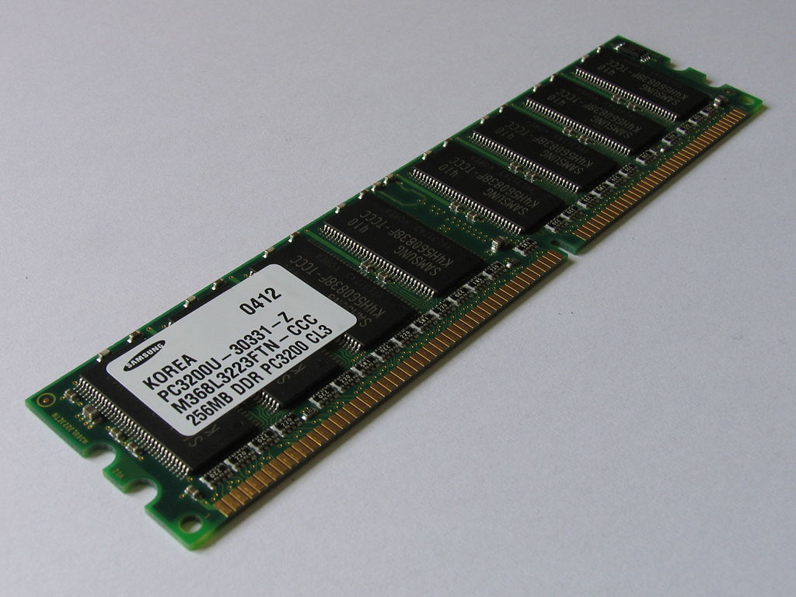

Slide 39
DDR2 en el nuevo siglo
En 2001, Samsung diseño y finalizo la primera memoria RAM DDR2, pero esta no llegaría al mercado hasta 2003.
JEDEC concedió a Samsung el premio de reconocimiento técnico por su desarrollo y estandarización. Nos quedaba claro que los módulos DIMM habían venido para quedarse, pero aparecerían unos nuevos: los SO-DIMM.
Se agrega la función de DUAL CHANNEL.
Sus frecuencias oscilaron entre 400 y 1066 MHz. El voltaje descendió a los 1.8 V

Slide 40
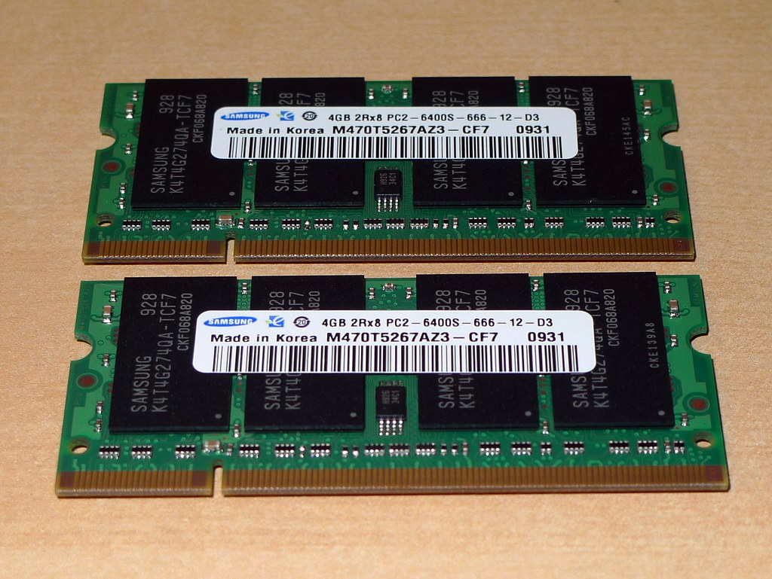
DDR2 EN EL NUEVO SIGLO

Slide 41
DDR3 Y los videojuegos
DDR3 impulsa junto con otros componentes el PC Gaming.
Samsung comercializa la DDR3 en 2007.
La capacidad de estos módulos podían llegar hasta los 16 GB.
Reducción del voltaje a 1.35 V
Las frecuencias oscilaban entre 1066 MHz y 2133 MHz

Slide 42
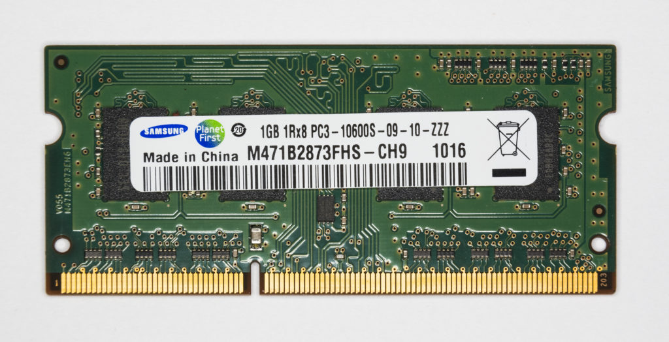
DDR3 Y los videojuegos

Slide 43
DDR4 Normalizando el alto rendimiento
Las exigencias iniciales son mayores: 2 GB por módulo como mínimo y una frecuencia desde 2.133 MHz.
Su voltaje oscilaba entre 1.15 y 1.35 voltios, aunque se podía llegar hasta 1.4V si hacíamos overclock.
Por mucho que parezca imposible, se ha alcanzado hasta 5000 MHz en DDR4, pero es difícil llegar a esa cifra en memorias estables.

Slide 44
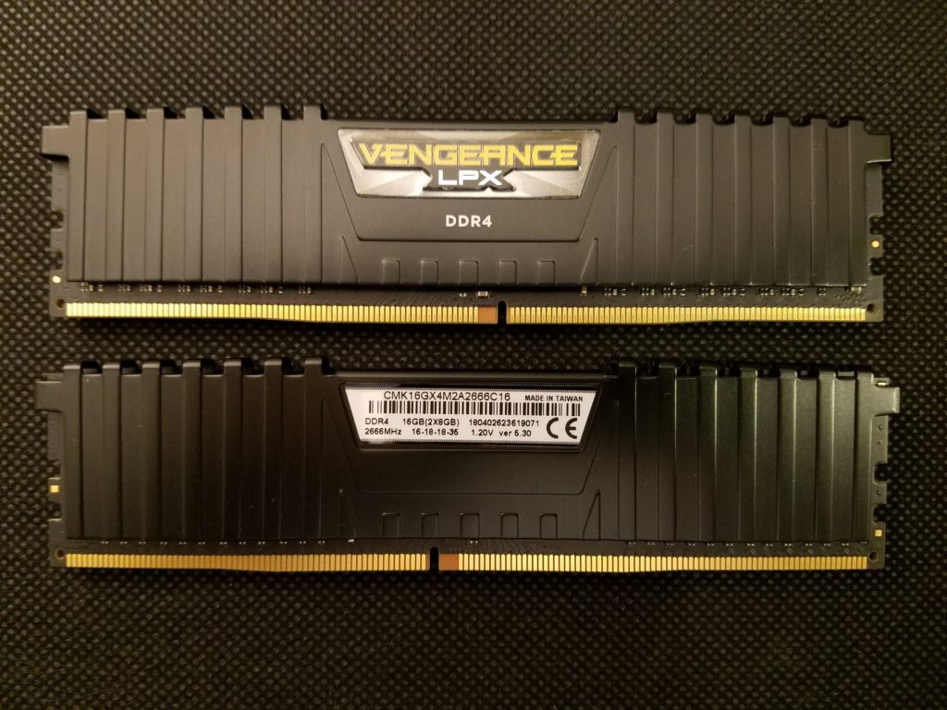
DDR4 Normalizando el alto rendimiento

Slide 45
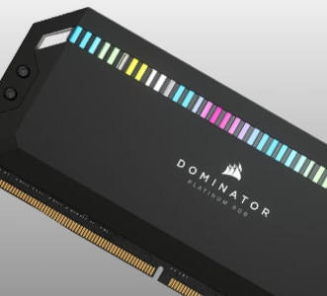
DDR5 LA NUEVA GENERACIÓN
Según la imagen de SK Hynix, DDR5 parte de las siguientes especificaciones:
Desde 3.200 hasta 8400 MHz.
De 8 GB a 128 GB por módulo.
Voltaje entre 1.1V y 1.8V.

Slide 46
Gracias por su atención

Slide 47
Referencias
Pablo Manzano (26/01/2018) “Memoria RAM” Extraído de: https://sites.google.com/site/pablomanzanofhw/memoria-ram.
Crucial (s.f) “¿Cuál es la diferencia entre las memorias DDR5, DDR4, DDR3, DDR3, DDR y SDRAM?”. Extraído de: https://www.crucial.mx/support/articles-faq-memory/difference-between-ddr4-ddr3-ddr2-ddr-sdram. Recuperado el 28 de marzo del 2022.
Ángel Aller (1/05/2021) “DDR RAM, ¿Cómo ha sido la evolución de DDR, DDR2, DDR3, DDR4, DDR5?” Extraído de: https://www.profesionalreview.com/2021/05/01/ddr-ram-ddr2-ddr3-ddr4-y-ddr5/.
DELL (21/02/2021) “¿Qué es la memoria (RAM)?” Extraído de: https://www.dell.com/support/kbdoc/es-es/000148441/what-is-memory-ram.
José Manuel Mendias Cuadros (s.f.) “Tema 12. Organización de la memoria” Extraído de: http://www.fdi.ucm.es/profesor/mendias/512/docs/tema12.pdf. Recuperado el 29 de marzo del 2022.

Slide 48
REFERENCIAS
GCFGlobal (s.f.) “Memoria RAM y disco duro” Extraído de: https://edu.gcfglobal.org/es/informatica-basica/memoria-ram-y-disco-duro/1/. Recuperado el 29 de marzo del 2022
Crucial (2017) “¿Qué es y hace la memoria de la computadora (RAM)?” Extraído de: https://www.crucial.mx/articles/about-memory/support-what-does-computer-memory-do.
Dean Kent (24/10/1998) “RAM Guide” Extraído de: https://www.tomshardware.com/reviews/ram-guide,89.html.
Bauman National Library (24/01/2017) “FPM DRAM (Fast Page Mode DRAM)” Extraído de: https://en.bmstu.wiki/FPM_DRAM_(Fast_Page_Mode_DRAM).
Next U (s.f.) “La evolución de las memorias RAM” Extraído de: https://www.nextu.com/blog/evolucion-memoria-ram/. Recuperado el 1 de abril del 2022.

Slide 49
REFERENCIAS
pctechguide.com (s.f.) “The Evolution of Memory”. Extraído de: https://www.pctechguide.com/computer-memory/the-evolution-of-memory. Recuperado el 2 de abril del 2022.
Lawrence Williams (5/03/2022) “Different Types of RAM (Random Access Memory) Explained”. Extraído de: https://www.guru99.com/different-types-ram-random-access-memory.html.
Jessica P.C (s.f.) “Evolución de la memoria RAM”. Extraído de: https://www.timetoast.com/timelines/evolucion-de-la-memoria-ram-fd77159b-0248-4a82-b5ae-d2367e5170c6. Recuperado el 3 de abril del 2022.

